Slide 1
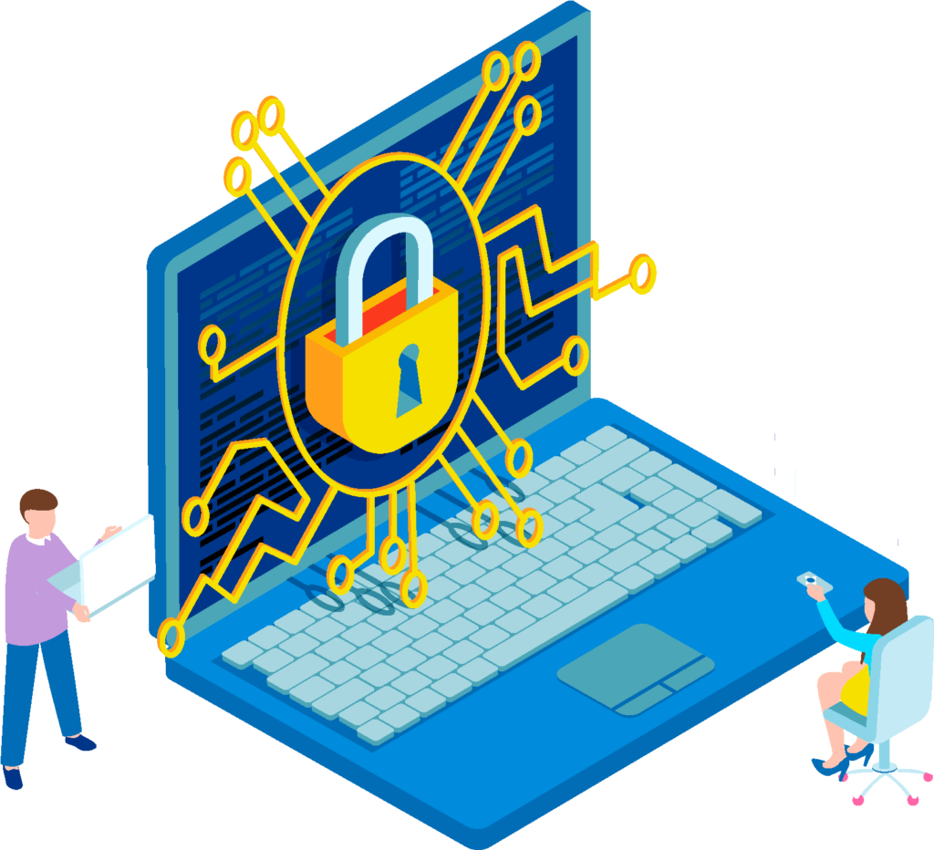
Digitálna Bezpečnosť - Bezpečnosť Internetového Bankovníctva a Sociálnych sietí
Building Digital Resilience by Making Digital Wellbeing and Security Accessible to All 2022-2-SK01-KA220-ADU-000096888

Slide 2
Sub-section 3: Internet Banking and Social Networks Security
OBSAH
Internetové bankovníctvo
Výhody a nevýhody internetového bankovníctva
Výhody a nevýhody sociálnych sietí
Bezpečnosť sociálnych sietí záver
Osvedčené postupy – Bezpečnosť IB
Osvedčené postupy – Bezpečnosť sociálnych sietí
Sociálne siete
Bezpečnosť internetového bankovníctva záver

Slide 3
Internet Banking
Internetové bankovníctvo je známe pod mnohými inými názvami, ako napríklad web bankovníctvo, net bankovníctvo a online bankovníctvo, ktoré umožňuje klientom vykonávať transakcie prostredníctvom webového prehliadača na desktopoch, mobilných zariadeniach a v mobilných aplikáciách.
Internetové bankovníctvo ponúka klientom takmer všetky služby, ktoré sú tradične dostupné prostredníctvom miestnej pobočky, vrátane vkladov, prevodov a online platieb účtov.
Internetové bankovníctvo v podstate umožňuje klientom spravovať svoje peniaze elektronickými spôsobmi, čím odpadá potreba fyzickej návštevy pobočky banky.
Napriek určitým obavám o bezpečnosť internetového bankovníctva, sa väčšina ľudí vo veľkej miere spolieha na pohodlie a jednoduchosť elektronického bankovníctva.
Ako väčšina vecí, ktoré sa dajú robiť online, má však aj toto niekoľko výhod a nevýhod.
Banky zaručujú vysokú úroveň kybernetickej bezpečnosti internetového bankovníctva, ale je potrebné a nevyhnutné dodržiavať zásady bezpečnosti internetového bankovníctva aj zo strany klienta.

Slide 4
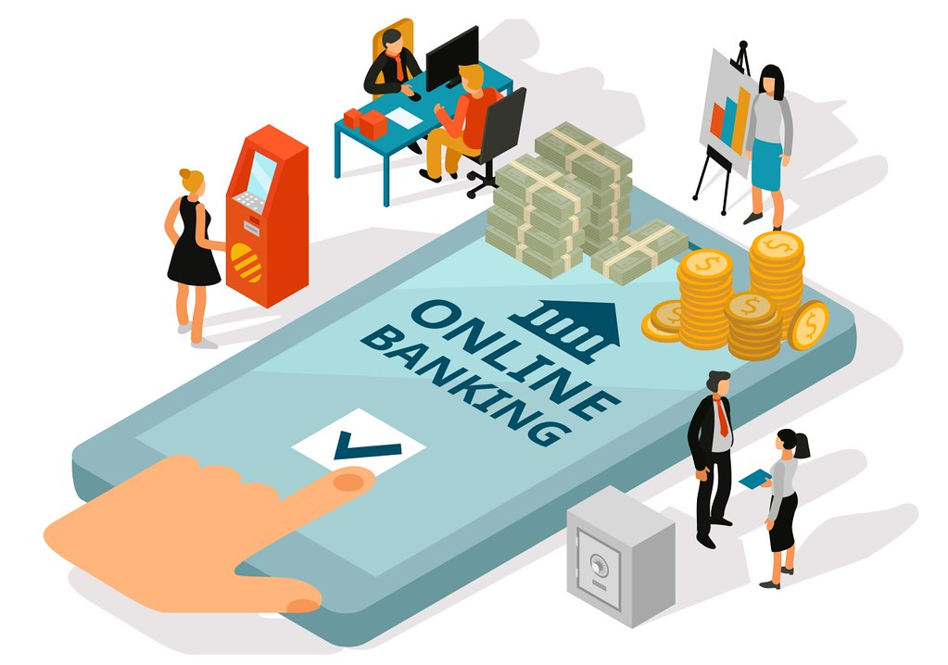
Výhody online bankovníctva
24/7 nepretržitý prístup k účtom
Jednoduché platby účtov
Jednoduché prevody finančných prostriedkov
Okamžitý prístup k bankovým záznamom
Lepšie zostavovanie rozpočtu
Lepšie sadzby a nižšie poplatky
Viac funkcií - širšia ponuka služieb
Presná správa peňazí

Slide 5
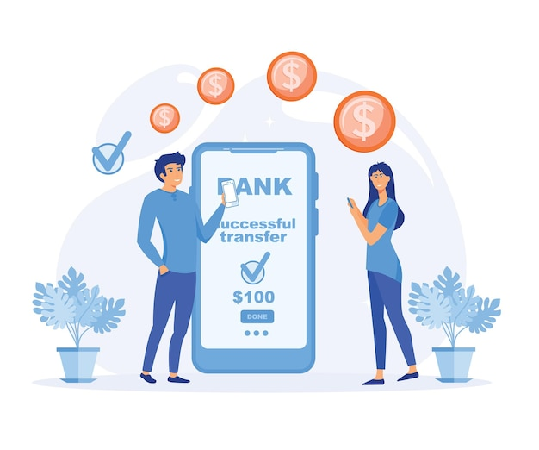
Nevýhody online bankovníctva
Navigácia v online bankovníctve si vyžaduje prístup na internet a základné IT zručnosti, čo môže byť pre určitú skupinu ľudí obmedzujúce.
Internetové bankovníctvo nemusí byť schopné spracovať veľké alebo zložité transakcie.
Na základe bezpečnostných protokolov banky často stanovujú limity, ktoré môžu klienti vykonávať prostredníctvom portálu elektronického bankovníctva (denné limity prevodov).
Internetové bankovníctvo sa spolieha na spoľahlivé internetové pripojenie, akékoľvek problémy s pripojením môžu spôsobiť problémy s funkčnosťou portálu.
Bankové portály sa často aktualizujú a sú bezpečné, čo znamená, že môže dochádzať k výpadkom služieb.
Napriek vysokým bezpečnostným opatreniam je internetové bankovníctvo stále zraniteľné voči počítačovej kriminalite.

Slide 6
Bezpečnostné postupy online bankovníctva, ktoré by ste mali dodržiavať, aby ste sa stali digitálne odolnými Na prístup k účtom používajte len oficiálne webové stránky a aplikácie banky.
Vyhnite sa klikaniu na e-mailové odkazy, ktoré vás údajne presmerujú na webové sídlo banky.
Zadajte webovú adresu banky priamo do prehliadača a uistite sa, že ste na legitímnej, zabezpečenej stránke banky.
Používajte aplikáciu mobilného bankovníctva stiahnutú z oficiálnych maloobchodných predajní hardvéru Google Play, App Store, App Gallery.

Slide 7
Používajte silné a bezpečné heslo
Jedným z najzákladnejších a najdôležitejších krokov na zabezpečenie vášho účtu v internetovom bankovníctve je používanie silného a bezpečného hesla - dlhého, zložitého a jedinečného.
nemá neobsahovať žiadne osobné údaje, ako napríklad vaše meno, dátum narodenia alebo adresu,
nesmie byť rovnaké ako akékoľvek iné heslo, ktoré používate pre iné účty alebo služby,
malo by obsahovať kombináciu veľkých a malých písmen, číslic a symbolov.
Ak je to možné, používajte jednorazové heslá na overovanie prevodov, platieb a zmien.
Webové stránky pravidelne poskytujú možnosť uložiť si prístupové údaje na rýchlejšie prihlásenie. Aj keď sú vaše zariadenia stopercentne nedostupné pre iné osoby, táto možnosť nie je bezpečná.

Slide 8
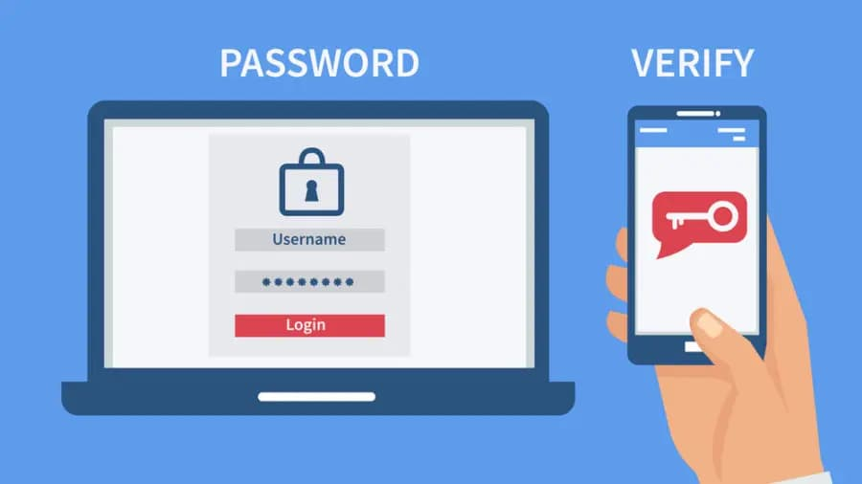
Povolenie dvojfaktorového/viacfaktorového overovania
Dvojfaktorové overovanie je funkcia, ktorá vyžaduje overenie vašej totožnosti pomocou druhého faktora, napríklad kódu zaslaného na váš telefón alebo e-mail.
Ak to banka ponúka, použite viacfaktorovú alebo biometrickú autentifikáciu - metódu autentifikácie, ktorá vyžaduje, aby používateľ poskytol dva alebo viacero faktorov overenia, aby získal prístup k bankovému účtu..
Pridáva to ďalšiu vrstvu ochrany pred hackermi, ktorí mohli ukradnúť vaše heslo alebo sa ho pokúsili uhádnuť.

Slide 9
Odporúčania:
Na prihlasovanie používajte biometrické údaje, pretože pre podvodníkov je veľmi ťažké s nimi manipulovať.
Heslá sú rovnako silné ako zabezpečenie vašej siete a pri napadnutí hardvéru škodlivým softvérom sa môžu ľahko dostať do rúk zločincov prostredníctvom zaznamenávania kľúčov.
Buďte obozretní: Nezapisujte si heslá a kódy do voľne čitateľných súborov (napr. word, excel, ...) alebo na kúsky papiera.

Slide 10
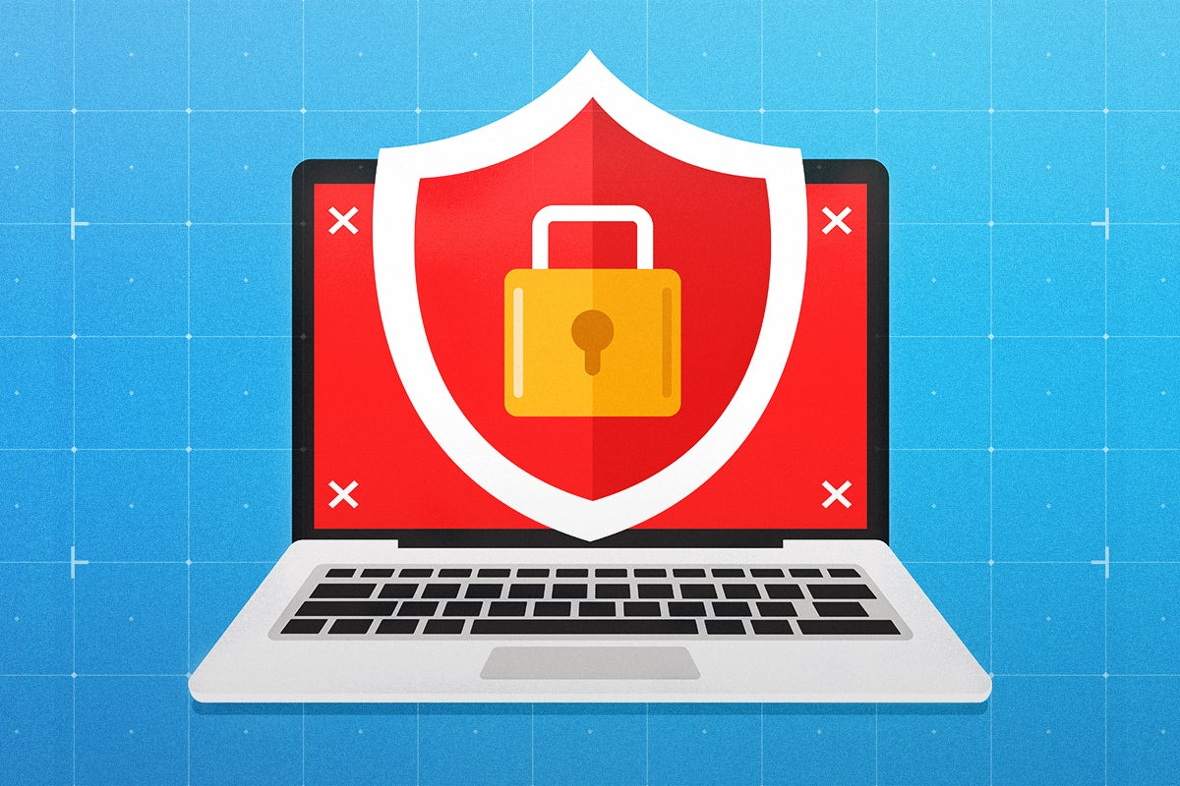
Používanie zabezpečeného zariadenia a siete
Bezpečnosť môže ovplyvniť aj zariadenie a sieť, ktoré používate na prístup k svojmu účtu v internetovom bankovníctve.
Zariadenie, z ktorého pristupujete do systému elektronického bankovníctva, starostlivo zabezpečte. Na všetkých zariadeniach povoľte ochranu heslom alebo overenie prístupu.
Uistite sa, že všetok softvér v zariadeniach je aktualizovaný. Používajte antivírusový softvér na zvýšenie bezpečnosti v bankovníctve.
Nepristupujte do systémov elektronického bankovníctva prostredníctvom neznámych/nezabezpečených sietí, ako sú napríklad verejné siete WiFi.

Slide 11
Sledovanie aktivity a výpisov z účtu
Pravidelne sledujte obraty a výpisy z účtu, či sa na nich nevyskytujú podozrivé aktivity, aby ste identifikovali potenciálne hrozby.
Najmenej raz mesačne kontrolujte pohyb na účte a výpisy z účtu a akékoľvek problémy čo najskôr nahláste svojej banke.
Povoľte si upozornenia a oznámenia pre svoj účet, napríklad e-maily alebo textové správy, ktoré vás budú informovať o akýchkoľvek zmenách alebo transakciách na vašom účte.
Aktivujte si PUSH notifikácie pre váš účet v internetovom bankovníctve a v mobilnej aplikácii pre správu vášho účtu.
Pomôže vám to odhaliť akékoľvek neoprávnené alebo podvodné transakcie na vašom účte a zabrániť prípadným stratám alebo škodám.
Neautorizované poplatky alebo prevody okamžite nahláste svojej banke.

Slide 12
Chráňte svoje osobné údaje
Vždy si dávajte pozor na bankové e-maily alebo správy, ktoré vás žiadajú o osobné údaje alebo vás presmerujú na webovú stránku banky.
Nikdy neposkytujte tretím stranám citlivé informácie, ako sú identifikačné čísla, prihlasovacie údaje alebo PIN kódy.
Hackeri používajú falošné e-maily alebo správy, ktoré vyzerajú ako od vašej banky, aby ukradli vaše bankové údaje (phishing). Hackeri sa často vydávajú za niekoho iného a žiadajú vás o poskytnutie údajov o vašom účte (podvod).
Nenaleťte na podozrivé správy, odkazy alebo žiadosti o poskytnutie údajov. Pred otvorením skontrolujte adresy odosielateľov, adresy URL a obsah.
Ak máte akékoľvek pochybnosti alebo obavy, obráťte sa priamo na svoju banku
Skutočné banky nikdy nebudú žiadať citlivé údaje.

Slide 13
Ďalšie odporúčania týkajúce sa zabezpečenia online bankovníctva
Sledujte všetky neočakávané aktivity počas realizácie platby v online bankovníctve, ako napríklad neobvyklé vyskakovacie okná - okamžite ich vypnite.
Vždy sa odhlasujte z bankových relácií, a ak sa tak nestane automaticky, aktivujte časované odhlásenie.
Ak je to možné, zaregistrujte sa na odber bankových upozornení - PUSH notifikácií, aby ste boli informovaní o všetkých transakciách, zmenách hesla, zmenách účtu a neúspešných pokusoch o prihlásenie.
Prestaňte používať papierové výpisy - Prijímanie papierových výpisov poštou dáva potenciálnym útočníkom príležitosť na krádež osobných údajov.

Slide 14
Bezpečné mobilné platby Plaťte mobilom v obchode alebo online
Plaťte mobilom v obchode pomocou Google Pay (najlepšie pre používateľov Androidu) a Apple Pay (najlepšie pre používateľov iOS a Mac), stačí ho len priložiť k platobnému terminálu.
Pri platení online stačí zvoliť možnosť platby cez Google Pay alebo Apple Pay.
Nemusíte sa obávať o BEZPEČNOSŤ - na platbu sa nepoužíva číslo vašej karty, ale virtuálny token.
Virtuálny token alebo meny sú digitálne reprezentácie hodnoty, ktoré môžu existovať len elektronicky.
PayPal je jedným z najpoužívanejších online platobných systémov pre kupujúcich a predajcov a dôveryhodnou platobnou metódou pre online nákupné stránky.

Slide 15
Bezpečnosť internetového bankovníctva záver
Banky zaručujú vysokú úroveň kybernetickej bezpečnosti internetového bankovníctva,
ale je potrebné a nevyhnutné
dodržiavať bezpečnosť internetového bankovníctva aj zo strany používateľov.

Slide 16
Sociálne siete
Sociálne siete sú platforma, ktorá nám umožňuje navzájom komunikovať, uverejňovať informácie, komentáre a správy.
sú siete sociálnych interakcií a osobných vzťahov.
sú špecializované webové stránky alebo iné aplikácie, ktoré používateľom umožňujú vzájomnú komunikáciu uverejňovaním informácií, komentárov, správ, obrázkov atď.
sú webové stránky alebo mobilné aplikácie, ktoré umožňujú ľuďom spojiť sa navzájom na spoločnej platforme.
Sú to platformy, ktoré ľudia používajú na budovanie sociálnych kontaktov – sociálnych vzťahov s inými ľuďmi, ktorí zdieľajú podobné osobné alebo kariérne záujmy, aktivity, zázemie alebo prepojenia v reálnom živote.
Bežné príklady stránok alebo platforiem sociálnych sietí zahŕňajú Facebook, Instagram, Twitter, TikTok, WhatsUp a LinkedIn.

Slide 17
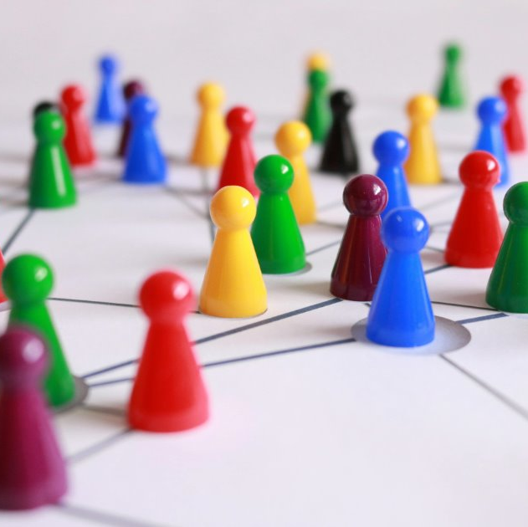
Používatelia sociálnych sietí
Sociálne siete sa v dnešnom digitálnom svete stali nevyhnutnou súčasťou našich životov. Už neslúžia len na komunikáciu s priateľmi, ale niektoré aktuálne informácie sa dajú nájsť už len na sociálnych sieťach.
Používatelia sa pripájajú k platforme sociálnych sietí a začínajú sa spájať – vytvárať siete s inými používateľmi z osobných a profesionálnych dôvodov.
Používatelia si môžu vybrať, od koho chcú prijímať správy. V niektorých prípadoch je komunikácia jednosmerná, zatiaľ čo v iných je viacsmerná.
Používatelia môžu zdieľať informácie, vyjadrovať názory, hľadať spoločné záujmy, hľadať si prácu, propagovať svoje podnikanie, vytvárať vzťahy a inak spolu komunikovať.
Sociálne siete sú veľmi populárne a pre väčšinu ľudí sa stali preferovaným spôsobom komunikácie.

Slide 18
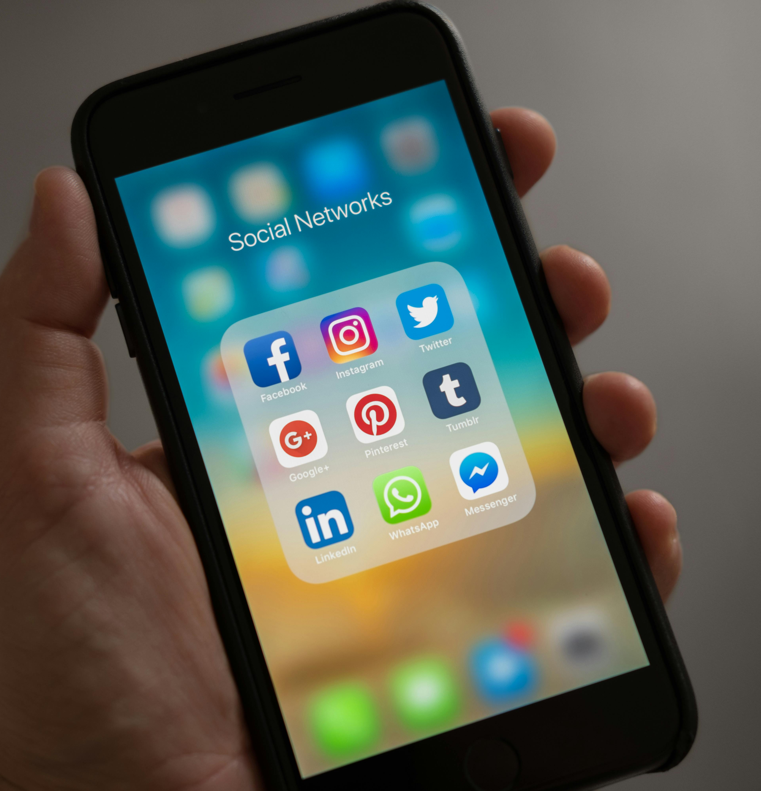
Výhody sociálnych sietí
Globálna konektivita – umožňuje vynikajúcu globálnu komunikáciu.
Správne miesto pre ušľachtilé účely - charitatívna práca – najväčšia výhoda.
Nástroje pre vzdelávanie - efektívne nástroje na uľahčenie vzdelávania v oblasti nových zručností a pojmov (DigiWELL).
Informácie a aktualizácie – poskytujú aktuálne informácie a novinky z celého sveta.
Denné zdieľanie informácií – s vašimi blízkymi a väčšou komunitou – vynikajúci nástroj na zvýšenie vašej kreativity a identity.
Pripojenie sa ku komunite – pre ľudí z iných prostredí, náboženstiev, komunít a krajín je to vynikajúci nástroj pre členstvo v multikultúrnej spoločnosti.
Networking – slúži na vyhľadávanie pracovných príležitostí.

Slide 19
Nevýhody sociálnych sietí
Problémy so súkromím – pri prezentovaní nevhodných informácií, pri zdieľaní príliš veľkej časti každodenného života s veľkou komunitou, pri nevedomom zdieľaní svojej online polohy, môže mať akýkoľvek subjekt kdekoľvek na svete prístup ku všetkým informáciám, ktoré zverejníte.
Vaše súkromie už nie je súkromné...
Hackovanie – získanie prístupu k osobným údajom inej osoby.
Existuje veľa prípadov, keď sa hackerom podarilo narušiť finančnú a sociálnu stabilitu jednotlivca.
Nedostatok emocionálneho spojenia – emócie a pocity sa v online priestore nevyjadrujú ľahko.
Kyberšikanovanie – obťažovanie, vyhrážanie sa alebo ponižovanie osoby posielaním hanlivých a nevhodných fotografií, videí alebo správ.
Psychická závislosť – nadmerné používanie sociálnych sietí spôsobuje odlúčenie od reálneho života.
Šírenie falošných správ – vytváranie príspevkov na populárnu tému bez overenia pravdivosti môže mať negatívny vplyv na objektívnu informovanosť ľudí.
Neverte všetkému, čo vidíte alebo čítate na sociálnych sieťach...

Slide 20
Útoky na sociálnych sieťach
Aby sme lepšie pochopili dôležitosť ochrany našich účtov na sociálnych sieťach, musíme vedieť, aké rozšírené je hackovanie na týchto sieťach. Nechajme hovoriť štatistiky týkajúce sa sociálnych sietí:
takmer 5 miliárd ľudí má aspoň jeden účet na sociálnych sieťach,
viac ako polovici svetovej populácie hrozí napadnutie ich účtov na sociálnych sieťach.
Štatistiky hackerských prípadov na sociálnych sieťach:
v septembri 2021 sa webový hacker pokúsil predať osobné údaje odcudzené z 1,5 miliardy účtov na Facebooku,
v roku 2018 bolo napadnutých najmenej 30 miliónov účtov na Facebooku pri jedinom úniku údajov,
v priemere je každý mesiac napadnutých 1,4 miliardy účtov na sociálnych médiách,
v rokoch 2021-2022 počet ukradnutých účtov na sociálnych sieťach vzrástol o 1 000 %,
Google podal správu, že 20 % účtov na sociálnych sieťach bude v určitom okamihu napadnutých.
Zdroj: https://www.stationx.net/social-media-hacking-statistics/

Slide 21
Kto môže byť cieľom?
Cieľom môže byť ktokoľvek z akéhokoľvek dôvodu, bez ohľadu na to, kto ste, akú platformu používate, alebo koľko máte peňazí.
Podľa správy Google, v priemere 68 000 používateľov Facebooku a 36 000 používateľov Instagramu požiadalo každý mesiac v roku 2024 Google o informácie o tom, ako obnoviť napadnutý účet.

Slide 22
Zlá skúsenosť: Môj účet na sociálnych médiách bol napadnutý. Bola to nočná mora.
Bol jún 2022, keď Heather Dempsey zistila, že jej účty na Facebooku a Instagrame boli napadnuté. Odvtedy prežívala nočnú moru, keď sa snažila opäť obnoviť svoje účty a hľadala vysvetlenie toho, čo sa stalo.
Heather nepracuje vo veľkej spoločnosti a ani jej práca nesúvisí s technologickým priemyslom, ktorý je často postihovaný kybernetickými útokmi. Heather je úspešnou majiteľkou Self-Care Center na juhozápade Floridy a zakladateľkou Elite Spa Pros Academy. Ale odcudzenie jej účtu na sociálnych sieťach ju však stálo oveľa viac, ako čakala.
„Hacknutie účtov ma viedlo k doživotnému zákazu Facebooku a Instagramu,“ vysvetlila Heather.
Obe platformy sociálnych médií boli pre Heatherin obchod životne dôležité, pretože ich využívala na získavanie klientov, pričom na stránkach často prezentovala reklamy.
"Zostala som bez práce a bez príjmu a musela som rýchlo niečo vymyslieť," povedala Heather. "Nakoniec som si otvorila miestnu firmu, pretože by som si nevedela nájsť nič, z čoho by som vyžila.„

Slide 23
Zlá skúsenosť: Krádež identity
Nedávno som na Facebooku našiel influencerku, ktorá sa stala obeťou finančného podvodu. Celkom ma to zaujalo. Tak som si vypočul jej príbeh v Shots:
Mala kamarátku, finančnú poradkyňu, ktorá ju jedného dňa oslovila cez sociálnu sieť a ponúkla jej výhodnú investičnú príležitosť.
Zdá sa, že niekto si vytvoril rovnakú identitu ako jej kamarátka a ani ju nenapadlo, že by na druhom konci mohol byť niekto iný.
Dlho sa s ňou radila, kam peniaze investovať, a nakoniec ich poslala na dohodnutý účet s veľkou vierou, že sa o investíciu jej kamarátka postará.
Na druhý deň už bola kamarátka odpojená od účtu a začalo jej to byť podozrivé. Bohužiaľ neskoro.
Peniaze už boli u podvodníka a jej zostali len oči pre plač.

Slide 24
Bezpečnosť na sociálnych sieťach - začiatok
Vytvorenie profilu na sociálnej sieti je otázkou niekoľkých minút. V tomto prvom kroku by sme mali vykonať tri základné bezpečnostné postupy alebo ich čo najskôr aktualizovať:
1. Použite silné heslá
Poznámka: Pravidelne ich aktualizujte proti neustále sa meniacim hrozbám.
2. Povoľte dvojfaktorové overenie
Poznámka: Väčšina platforiem sociálnych sietí ako Instagram, LinkedIn, Facebook, TikTok a Twitter ponúka toto bezpečnostné opatrenie.
3. Nastavte si a aktualizujte bezpečnostné nastavenia na všetkých platformách
Spravujte nastavenia súkromia, bezpečnosti a zabezpečenia svojho účtu na sociálnej sieti
Poznámka: Platformy sociálnych sietí v súčasnosti poskytujú nástroje a návody na zvýšenie bezpečnosti vášho účtu.
Facebook: „Záleží nám na bezpečnosti našej globálnej komunity, a preto poskytujeme nástroje, ktoré vám pomôžu udržať váš účet v bezpečí a ochrániť vaše súkromie.“
Nastavenia ochrany osobných údajov – navštívte centrum pomoci:
Počítač - kliknite na svoj profilový obrázok vpravo hore
Mobil – ťuknite na ikonu "hamburger„ vpravo hore

Slide 25
Bezpečnosť na sociálnych sieťach – odporúčané postupy
4. Pravidelne aktualizujte svoje heslá – na posilnenie obrany proti meniacim sa bezpečnostným hrozbám.
5. Nepoužívajte tie isté heslá – vyhýbajte sa používaniu rovnakých hesiel na rôznych účtoch na sociálnych sieťach.
Vytváranie silných hesiel znamená použitie kombinácie alfanumerických znakov, ktoré nie je ľahké uhádnuť, ale je aj ťažké si ich všetky zapamätať. Použite nástroj na správu hesiel.
6. Aplikácie tretích strán používajte opatrne
Mnoho aplikácií a hier vás v súčasnosti žiada o povolenie prístupu k vašim profilom na sociálnych médiách, najmä ak ste si ich stiahli prostredníctvom odkazu na sociálnych sieťach. Väčšina aplikácií je autentická, ale niektoré zhromažďujú podrobnosti o vašom účte.
Používajte iba aplikácie, ktoré boli overené a neobsahujú škodlivý softvér alebo vírusy:
Používajte Google Play Protect alebo Apple security controls, ktoré pred stiahnutím spustia bezpečnostnú kontrolu aplikácie.
Príklad: Žena prišla takmer o 30 000 dolárov po stiahnutí aplikácie tretej strany cez odkaz WhatsApp.
Odporúčaný postup je sťahovať iba také aplikácie, ktorým na základe vlastných skúseností alebo recenzií dôverujeme, a obmedziť povolenia pre nedôveryhodné aplikácie v sekcii Nastavenia.

Slide 26
Bezpečnosť na sociálnych sieťach – odporúčané postupy
7. Kontrolujte si prepojený účet – Pravidelne kontrolujte svoj prepojený e-mailový účet.
Platformy sociálnych sietí sú zvyčajne prepojené s vašimi emailmi.
Upozornenie: Ak platforma zistí neobvyklú aktivitu vo vašom účte alebo sa domnieva, že sa k vášmu účtu pokúša získať prístup niekto iný, dostanete e-mail s bezpečnostným upozornením. Vždy skontrolujte, či je e-mailová adresa, z ktorej prichádza, oficiálna.
8. Buďte opatrní pri útokoch v rámci sociálneho inžinierstva
Dávajte si pozor na phishingové útoky, ktoré vás nabádajú k odhaleniu citlivých informácií.
Nezverejňujte ani neuchovávajte citlivé informácie ani neudeľujte autorizácie online, a to ani v súkromných správach.
Pred kliknutím na akýkoľvek odkaz v príspevku si overte pravosť používateľského profilu.
Platformy sociálnych sietí, ako každé iné, sú plné falošných správ a dezinformácií.
Pozrite sa, či nejaký dôveryhodný spravodajský portál nenahlásil rovnakú správu.
V odkaze hľadajte gramatické chyby a špeciálne znaky.
V prípade úniku údajov by hackeri mohli tieto informácie použiť na prelomenie vášho účtu.

Slide 27
Bezpečnosť sociálnych sietí záver
Ochrana osobných údajov a minimalizácia bezpečnostných rizík je kľúčovou úlohou všetkých používateľov rozrastajúcich sa platforiem sociálnych sietí.
Zabezpečenie účtu na sociálnej sieti proti ohrozeniu súkromia a bezpečnosti alebo proti hrozbám nie je veľmi zložité, keď budete dodržiavať základné odporúčané postupy na ochranu pred kybernetickou kriminalitou a podozrivou aktivitou.

Slide 28
Bezplatná licencia
Produkt vyvinutý v rámci projektu „Budovanie digitálnej odolnosti sprístupňovaním digitálnej pohody a bezpečnosti všetkým 2022-2-SK01-KA220-ADU-000096888“ bol vyvinutý s podporou Európskej komisie a odráža výlučne názor autora. Európska komisia nezodpovedá za obsah dokumentov.
Publikácia získava licenciu Creative Commons CC BY-NC SA.
Táto licencia vám umožňuje distribuovať, remixovať, vylepšovať a stavať na diele, ale len nekomerčne. Pri použití diela ako aj úryvkov z neho musí:
Musí byť uvedený zdroj a odkaz na licenciu a musia byť uvedené možné zmeny. Autorské práva zostávajú autorom dokumentov.
Dielo nie je možné použiť na komerčné účely.
Ak dielo prekomponujete, prevediete alebo na ňom staviate, vaše príspevky musia byť publikované pod rovnakou licenciou ako originál.
Vylúčenie zodpovednosti:
Financované Európskou úniou. Vyjadrené pohľady a názory sú však len názormi autora (autorov) a nemusia nevyhnutne odrážať pohľady a názory Európskej únie alebo Európskej výkonnej agentúry pre vzdelávanie a kultúru (EACEA). Európska únia ani EACEA za tieto nezodpovedajú.

